Slide 1
Ver. 1.0
안전 지도 서비스 기획서
2020-08-02

Slide 2
문서 이력
버전 | 변경일자 | page | 내용 | 작성자
v.0.1 | 2020-08-01 | - | 최초작성 | 황진주
v.0.2 | 2020-08-02 | 8, 9, 10 | 이미지 파일 경로추가 위험지 확인 창 추가 | 황진주
v.0.3 | 2020-08-06 |  | 오류검진사항 추가 작성 | 김환수

Slide 3
1. 로그인
- 프로세스
시작
어플리케이션 접속
계정이 있습니까?
NO
회원가입
회원가입 정보입력
YES
로그인
가입완료
아이디/비밀번호 입력
‘아이디와 비밀번호를
확인해주세요.’
아이디/비밀번호
확인
NO
YES
메인 화면 노출
완료

Slide 4
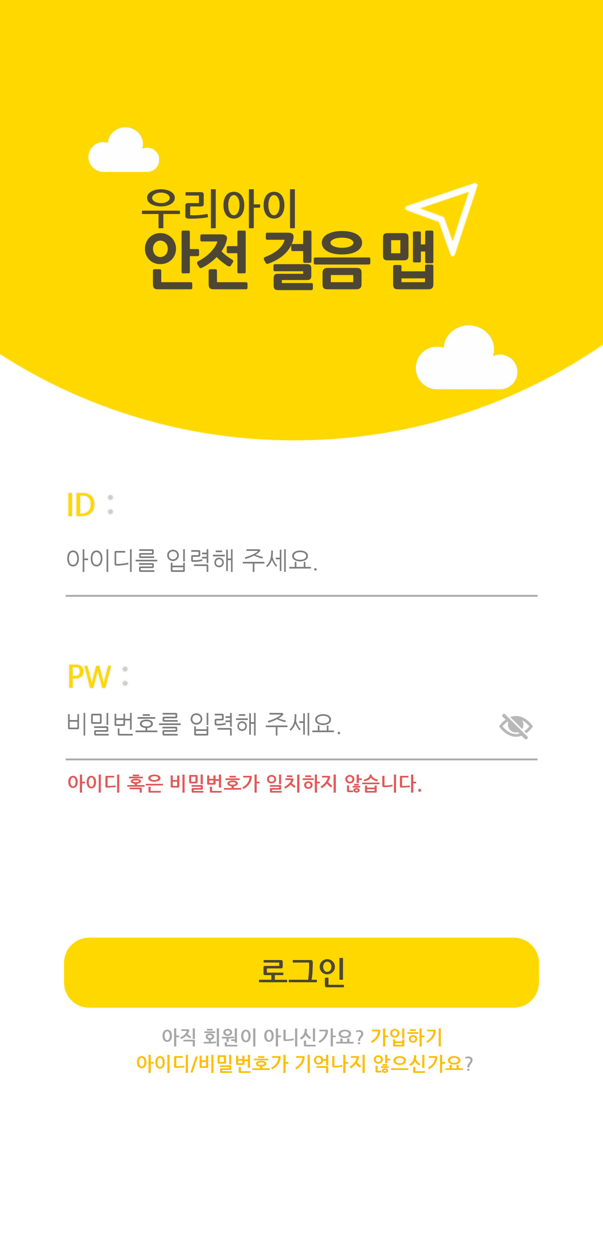
1. 로그인
- 스토리보드
DEVELOP Description
1 | 아이디 비밀번호 입력 시 하단 바 색상 노란색(ffd800)으로 변경하여 활성 상태 나타내줌
2 | 로그인 성공 : 메인으로 이동 로그인 실패 : 오류 출력
3 | 회원 가입 페이지로 이동(노란색 글자 영역)
4 | 아이디 검색 및 비밀번호 재설정 (노란색 글자 영역)
5
6
7
8
9
10
11
12
Logo Image
1
2
3
4

Slide 5
2. 회원가입
- 프로세스
시작
가입하기 버튼 클릭
개인 정보란 입력
정의된 오류 메시지
출력
오류가 검출 되었나?
YES
개인 정보란 수정
NO
가입완료
메인 화면 노출
완료

Slide 6
2. 회원가입
- 오류검진사항
적용대상 | 상황 | 오류메시지
이름 | 미기입 | ‘{항목 이름}’은 필수 입력 사항입니다.
 | 이름 유효성 (한글/영문이 아닌 문자 입력) | 한글 / 영문만 입력 가능합니다.
닉네임 | 미기입 | ‘{항목 이름}’은 필수 입력 사항입니다.
 | 닉네임 유효성 (길이가 맞지 않거나 비허용 문자 입력) | 닉네임은 한글 3~6자 / 영문 4~10자 까지 입력 가능합니다
아이디(Emali) | 미기입 | ‘{항목 이름}’은 필수 입력 사항입니다.
 | 이메일 유효성 (비허용 문자 입력, 이메일 형식 아님) | 유효한 이메일 형식이 아닙니다.
비밀번호 | 미기입 | ‘{항목 이름}’은 필수 입력 사항입니다.
 | 길이 범위 미충족 | 비밀번호는 8자리 ~ 20자리 이내로 입력 가능합니다.
 | 보안성 취약 (영문, 숫자, 특수문자 세가지를 혼합해야 함) | 영문/숫자/특수문자 를 모두 포함해야 합니다.
비밀번호 확인 | 미기입 | ‘{항목 이름}’은 필수 입력 사항입니다.
 | 비밀번호와 다름 | 비밀번호가 일치하지 않습니다.
긴급전화 | 긴급전화 유효성 (숫자가 아닌 문자 입력) | 숫자만 입력 가능합니다.
 | 길이 범위 미충족 | 10~11자리 숫자만 입력 가능합니다.
개인정보 제공 동의 | 미체크 | 필수 동의 사항입니다.

Slide 7
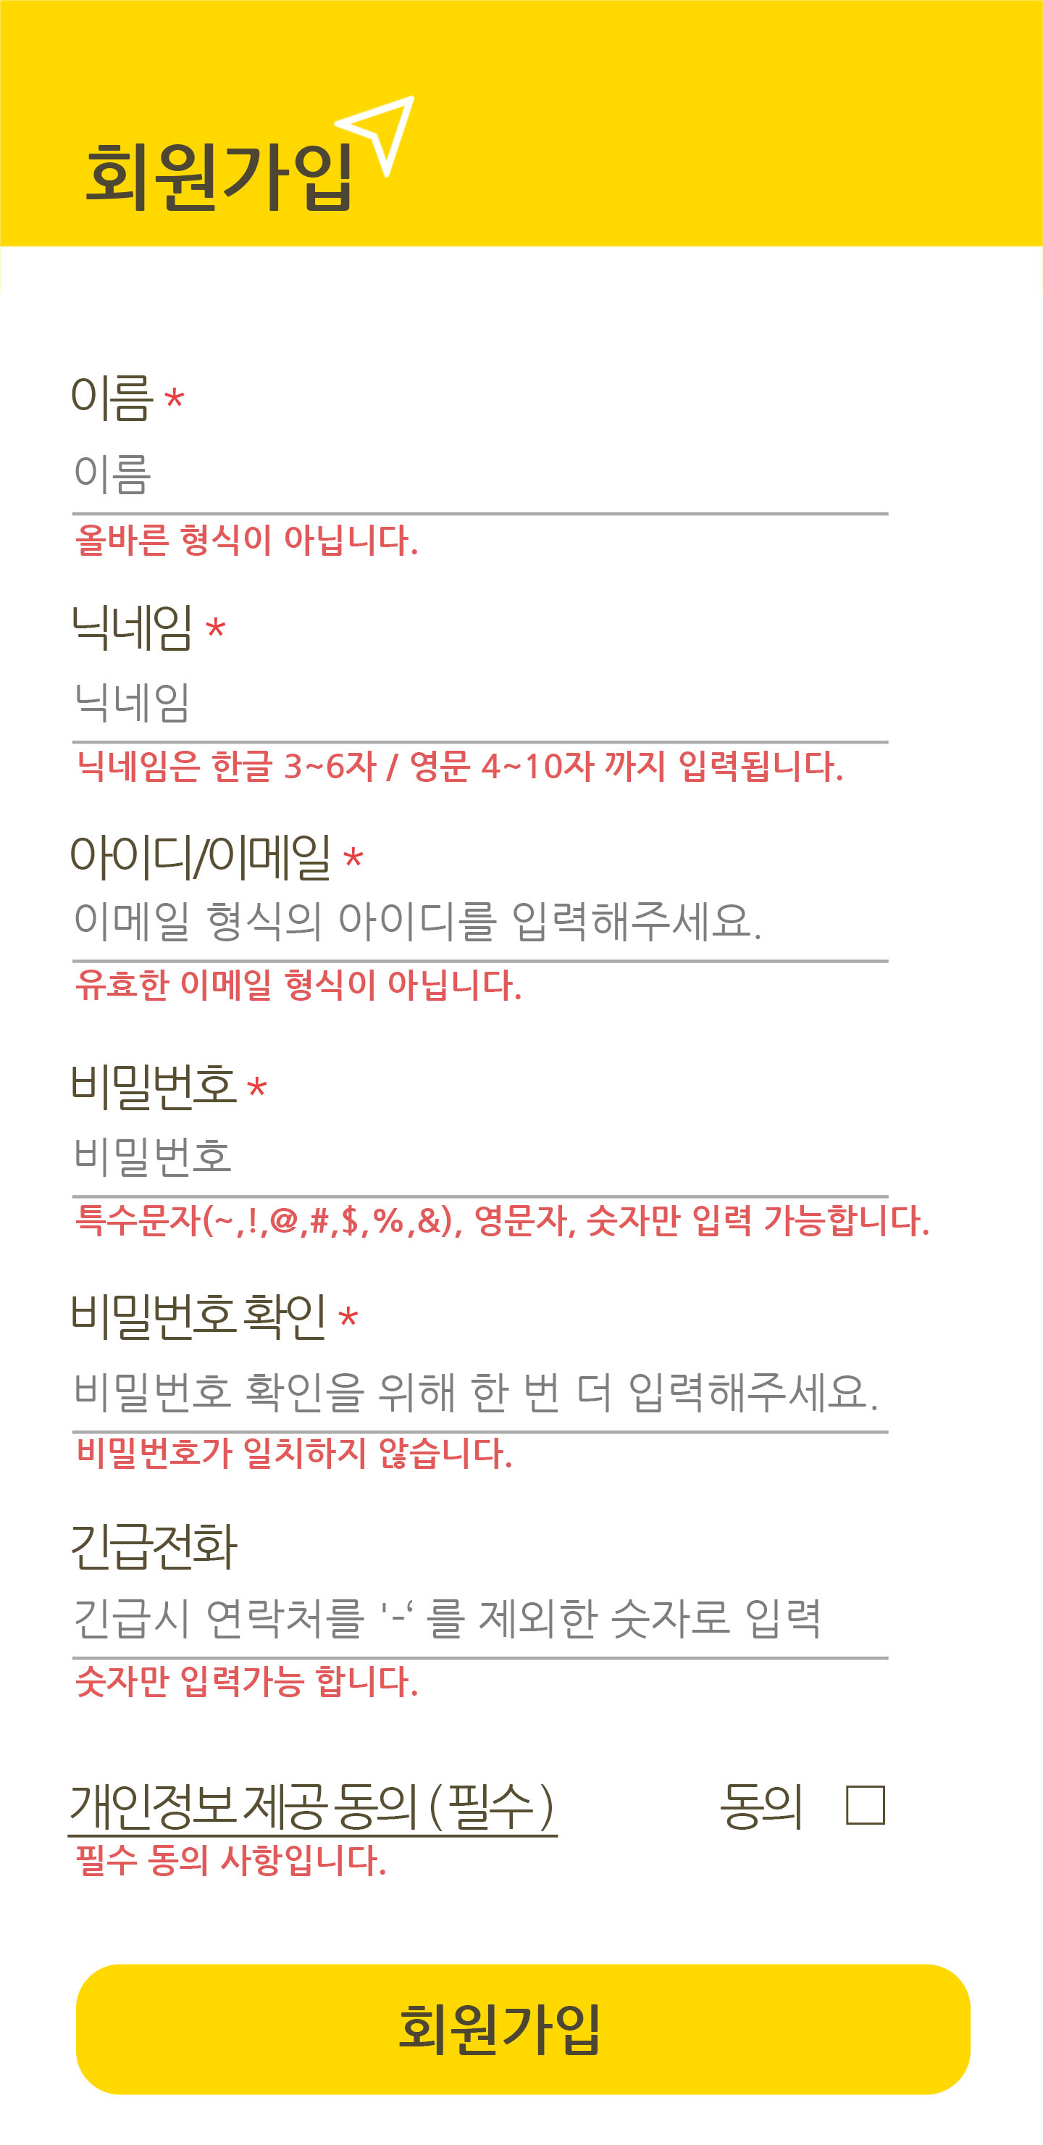
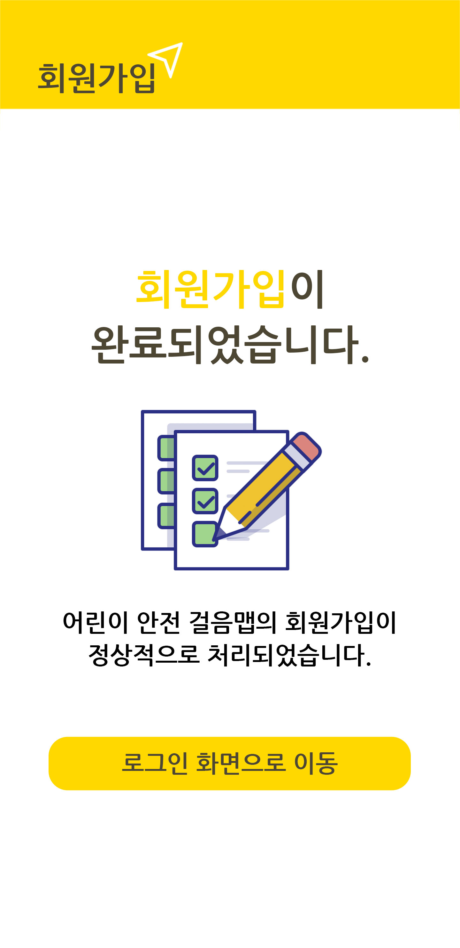
2. 회원가입
- 스토리보드
DEVELOP Description
1 | *을 통해 필수 기입 사항 및 오류 표시
2 | 개인정보 제공 동의 약관 전문 확인 가능하게(글자 영역)
3 | P : 회원가입 완료 창으로 이동 NP : 미기입 혹은 형식에 맞지 않는 오류 사항 알림
4 | 이미지 파일 경로 : mockup – source - survey.png
5 | 로그인 화면으로 이동
6
7
8
9
10
11
12
1
4
5
2
3

Slide 8
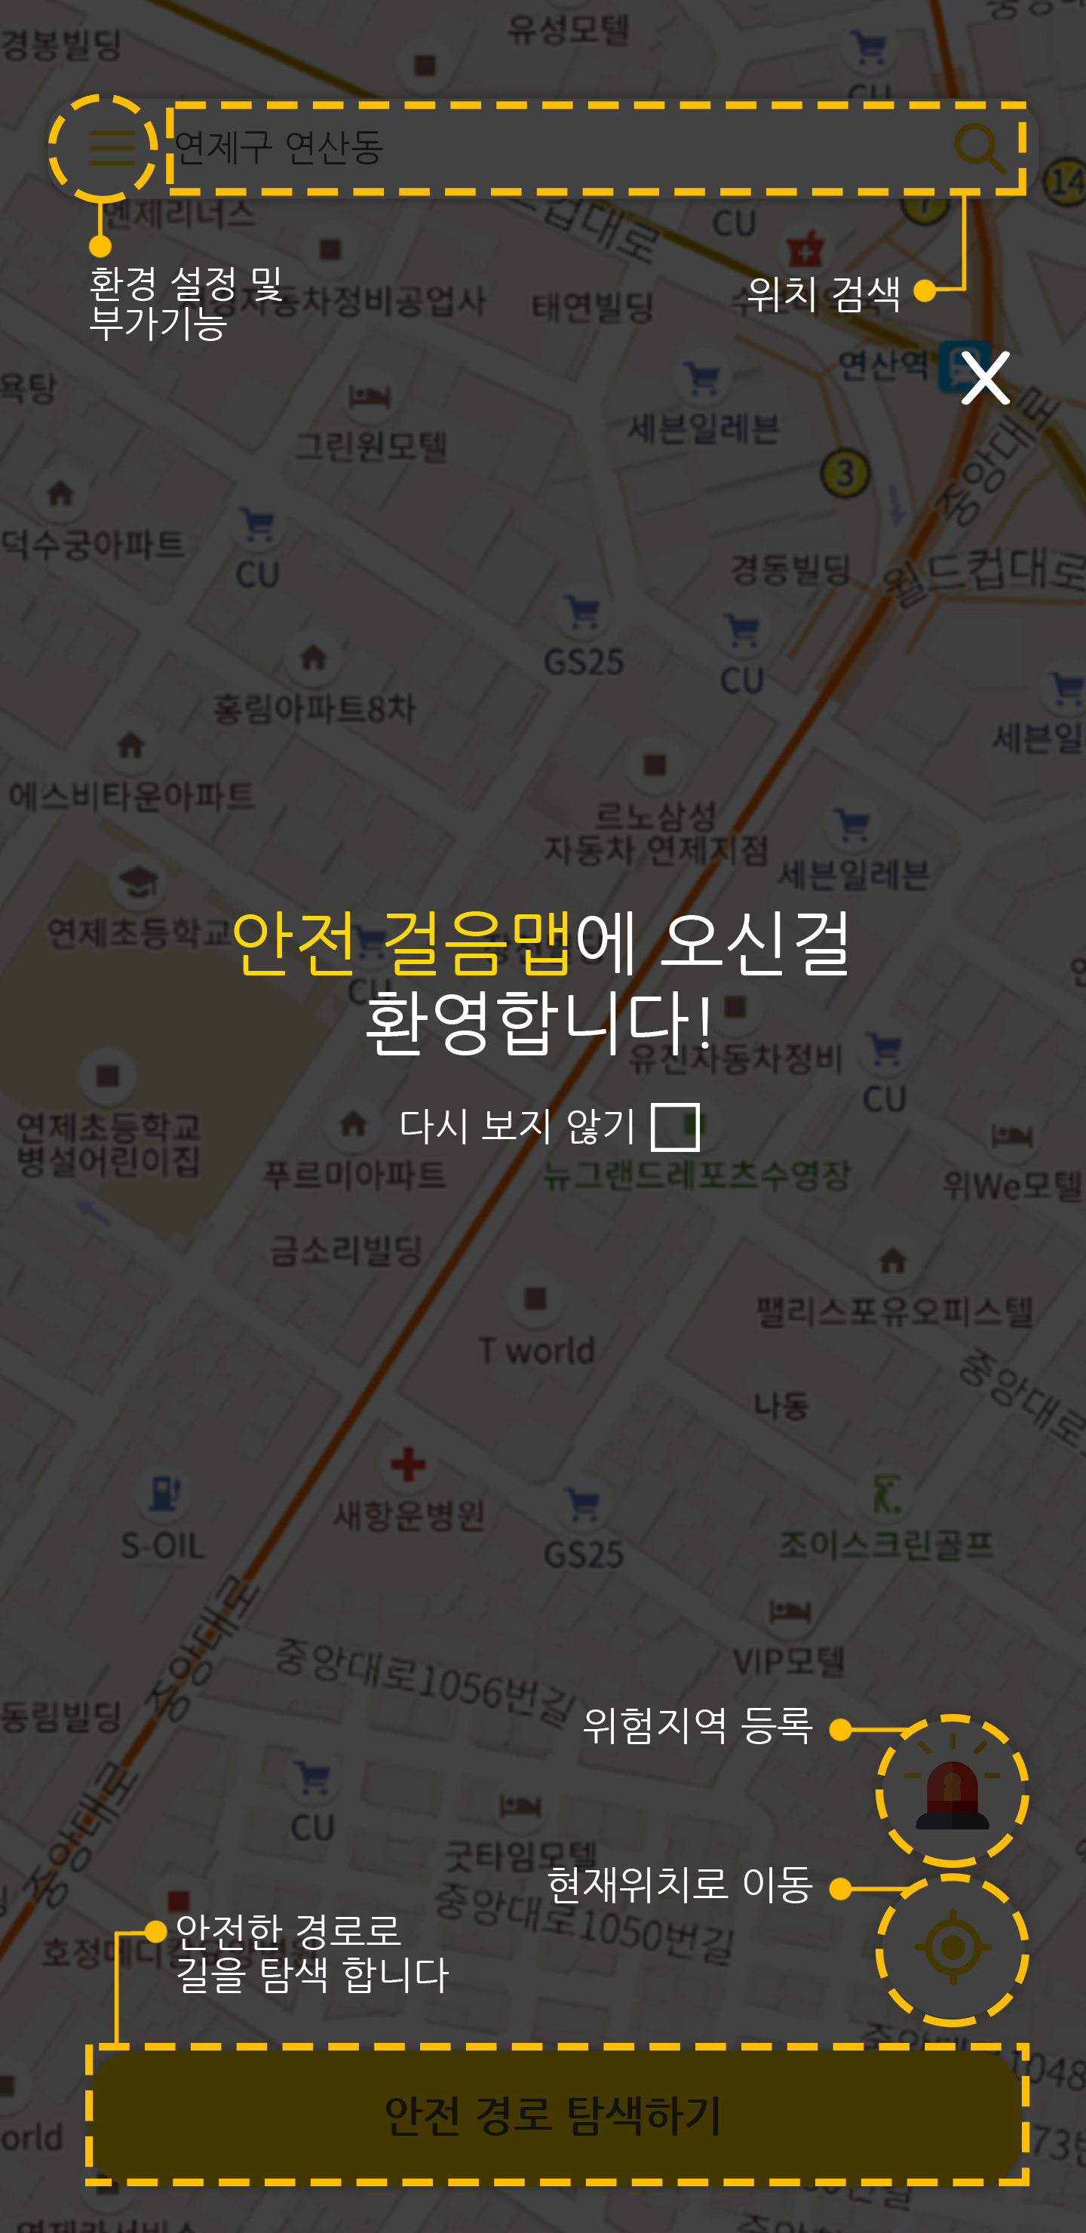
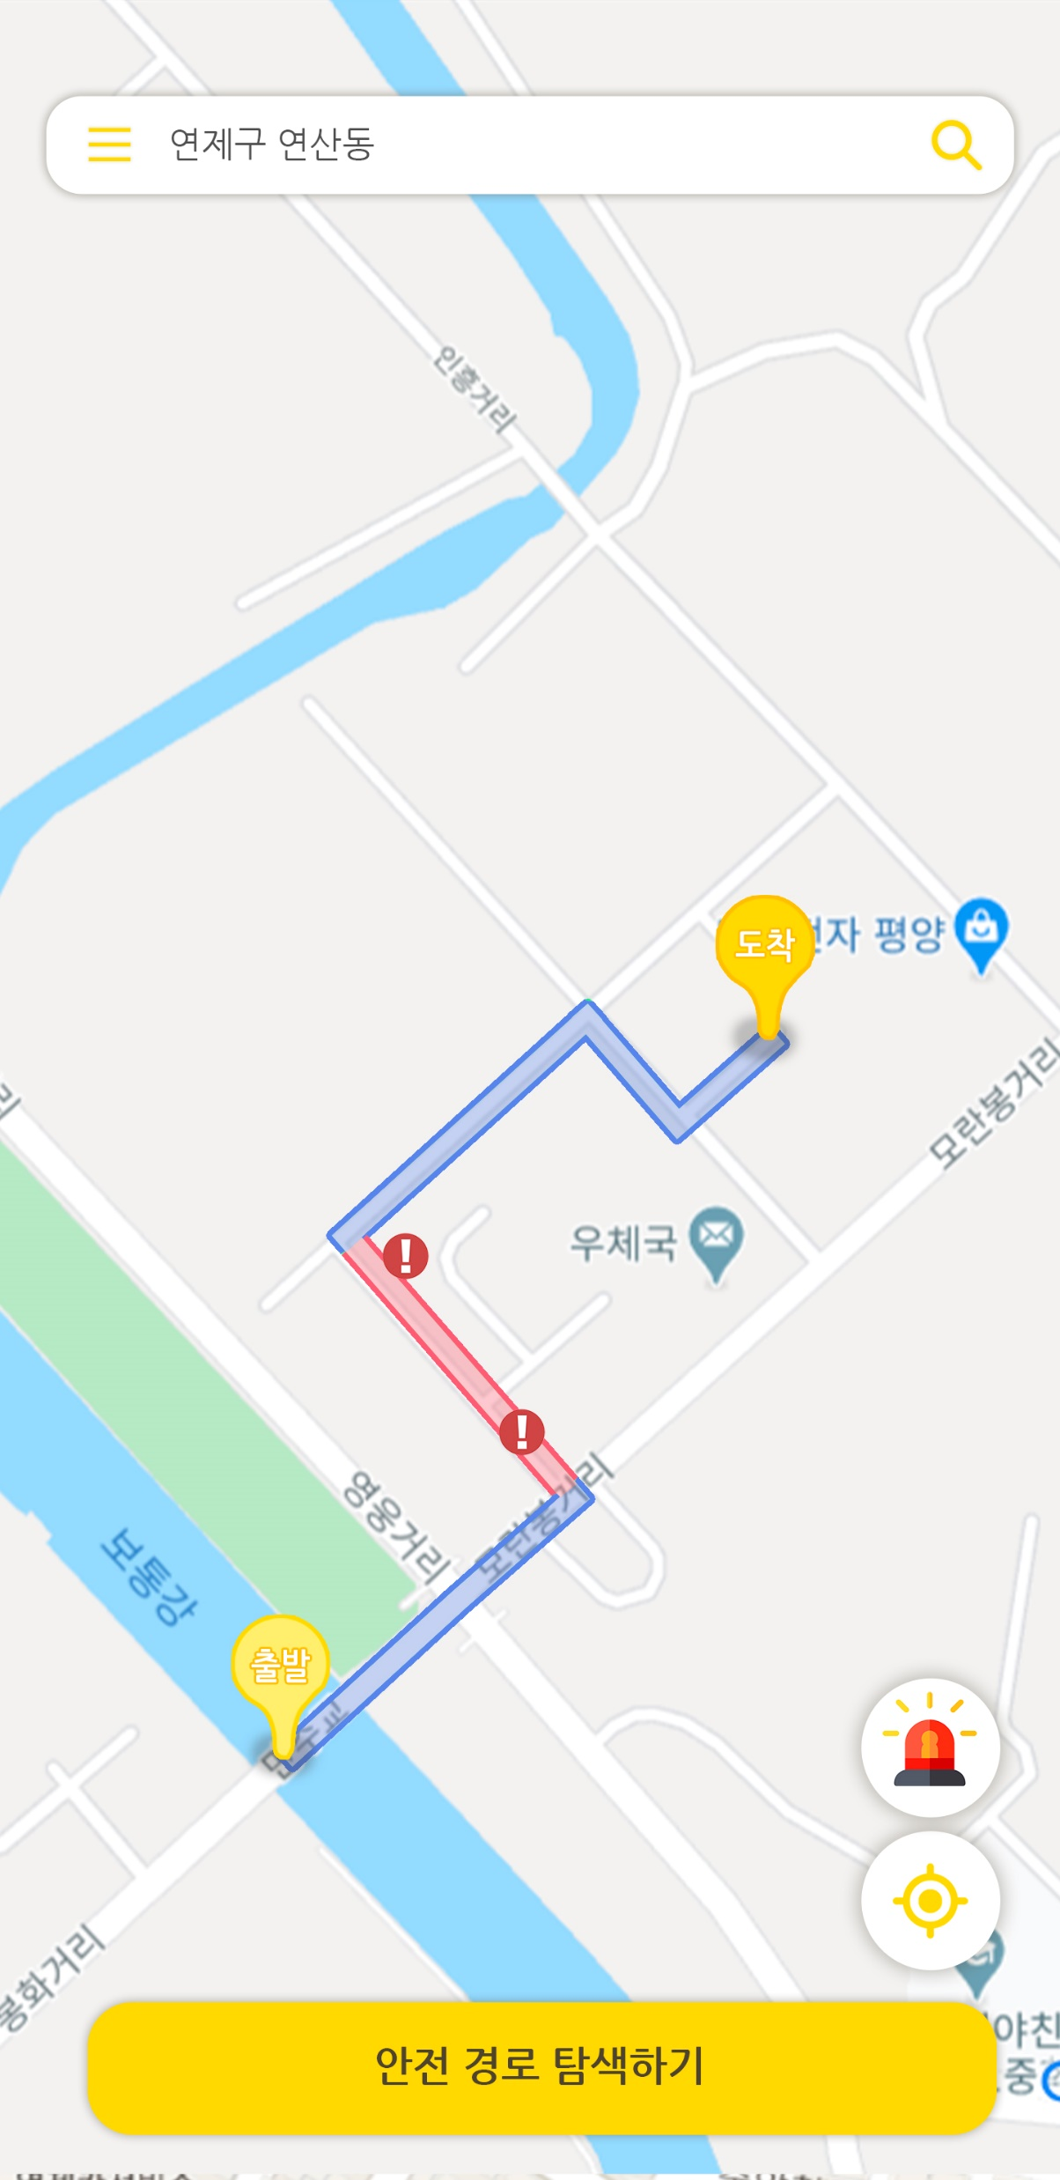
2. 메인화면 : 기본 창 구성
- 스토리보드
DEVELOP Description
1 | 안내창 닫기(글자 범위)
2 | 다시 보지 않기 체크 시 시작 안내 창 띄우지 않음
3 | 사이드바 표시
4 | 주소지 입력(박스 표기 범위) 기본 : 현재 보고 있는 위치 주소 탐색 시 : 도착지의 주소(탐색 기능 잠정 보류) 검색 시 : 일치하는 주소지 띄우기
5 | 위험지 등록 모드 전환 이미지 파일 경로 : mockup – source - siren.png
6 | 현재 자신의 위치로 지도 위치 이동 이미지 파일 경로 : mockup – source - location.png
7 | CBD
8 | 위험지역 알림 핑 위험지 세부 사항 창 표시(타원 영역) 이미지 파일 경로 : mockup – source - tag.png
9
10
11
12
3
4
1
2
8
5
6
7

Slide 9
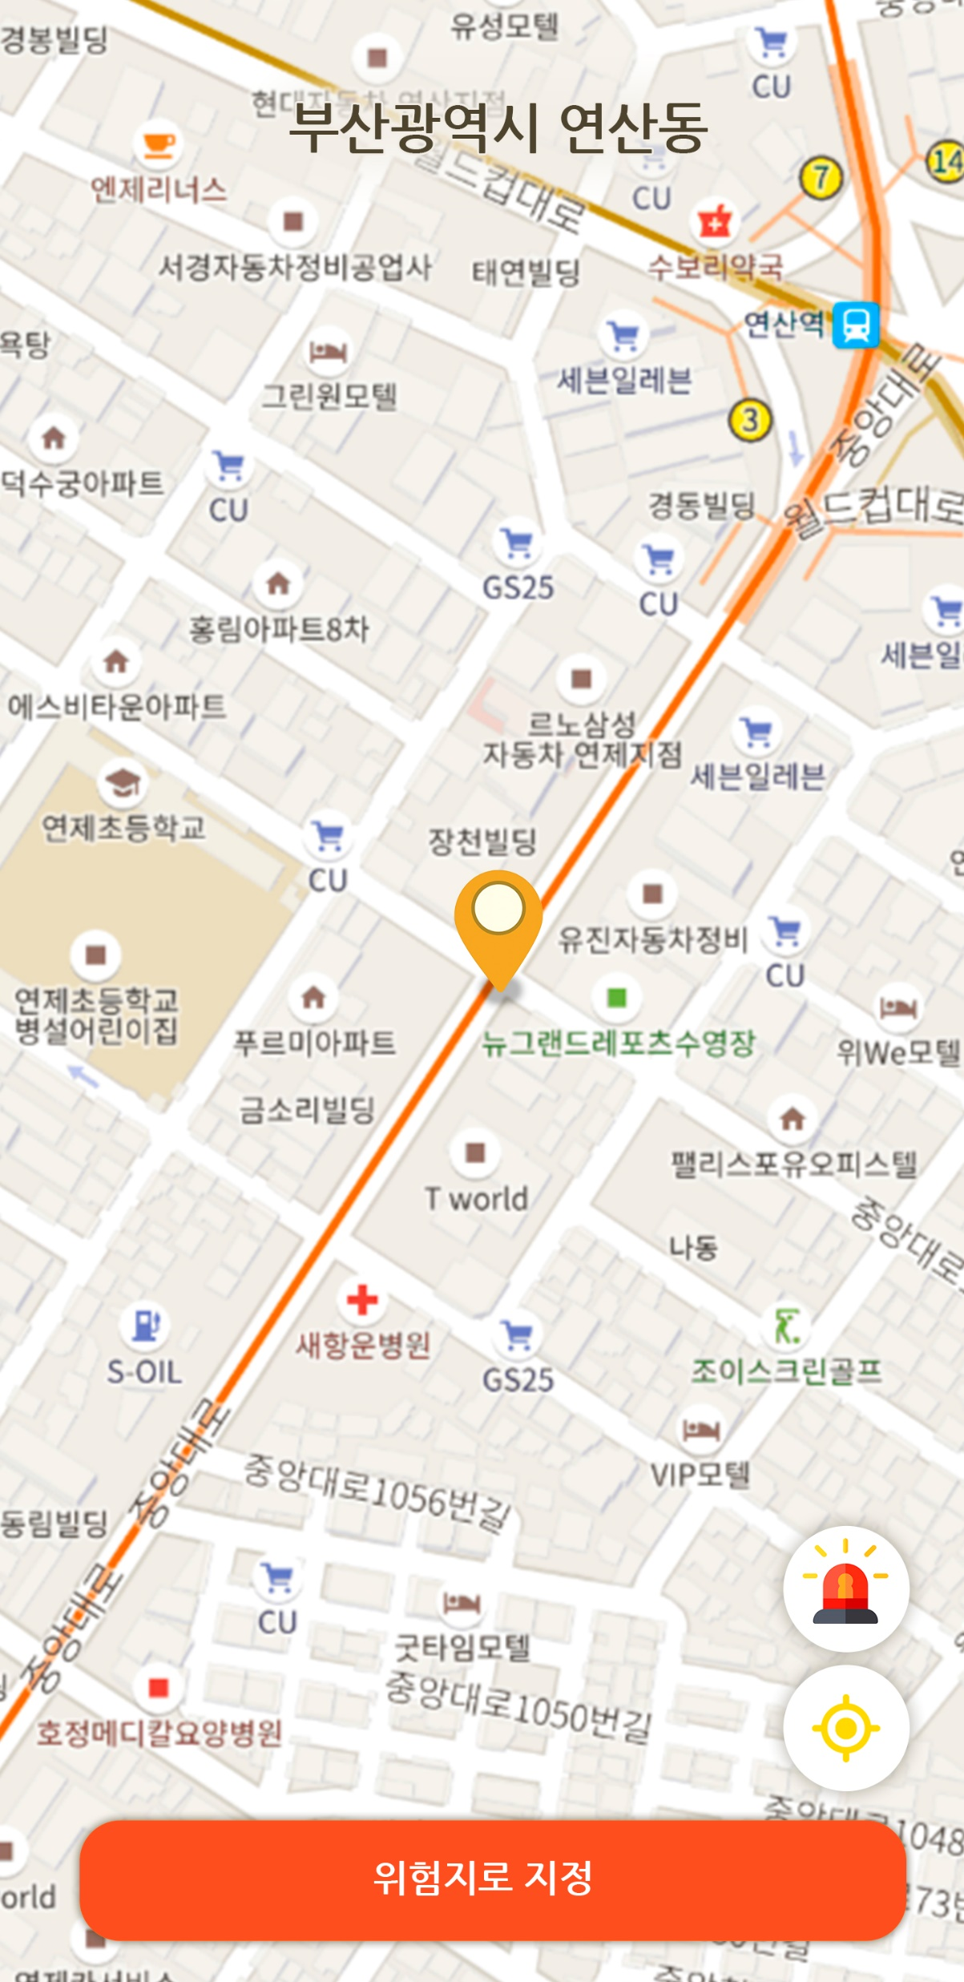
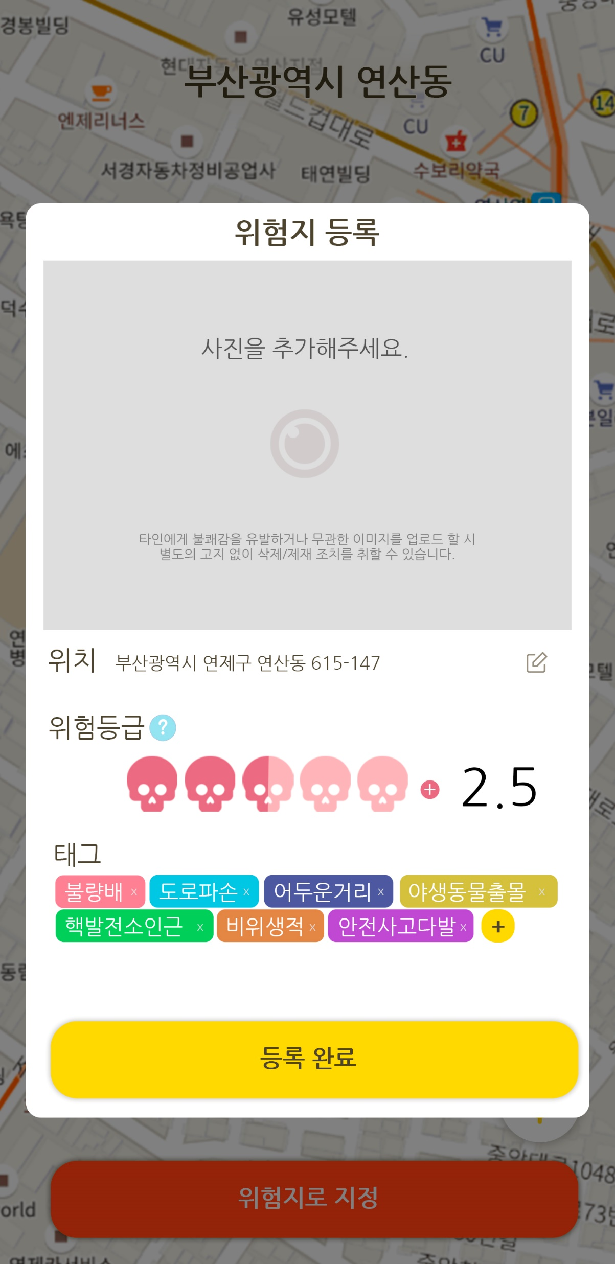
2. 메인화면 : 위험지 등록
- 스토리보드
DEVELOP Description
1 | 핑 기준으로 가리키고 있는 장소의 주소 표기
2 | 핑의 위치는 화면 중앙으로 고정함 지도를 움직여 위치를 지정하는 형식 이미지 파일 경로 : mockup – source - ping.png mockup – source - pingS.png (핑 아래에 그림자 있음)
3 | 터치 시 등록 창 띄움
4 | 이미지 파일 경로 : mockup – source – lens.png
5 | 위험지 등록 모드로 다시 전환 이미지 파일 경로 : 파일 추가 필요
6 | 위험등급에 관하여 설명 “점수가 높을수록 이 장소가 위험함을 알립니다.”
7 | 위험등급은 0.5점 단위로 나뉜다. 1점 ~ 5점까지 점수를 메길 수 있다. 이미지 파일 경로 : mockup – source – skull.png
8 | 등록 : +버튼을 이용해 등록되어 있는 태그 들 중 선택 삭제 : 태그의 우측 클릭 시
9 | 등록 완료 시 내가 쓴 글에 추가 데이터 전송
10
11
12
1
4
2
5
6
7
8
9
3

Slide 10
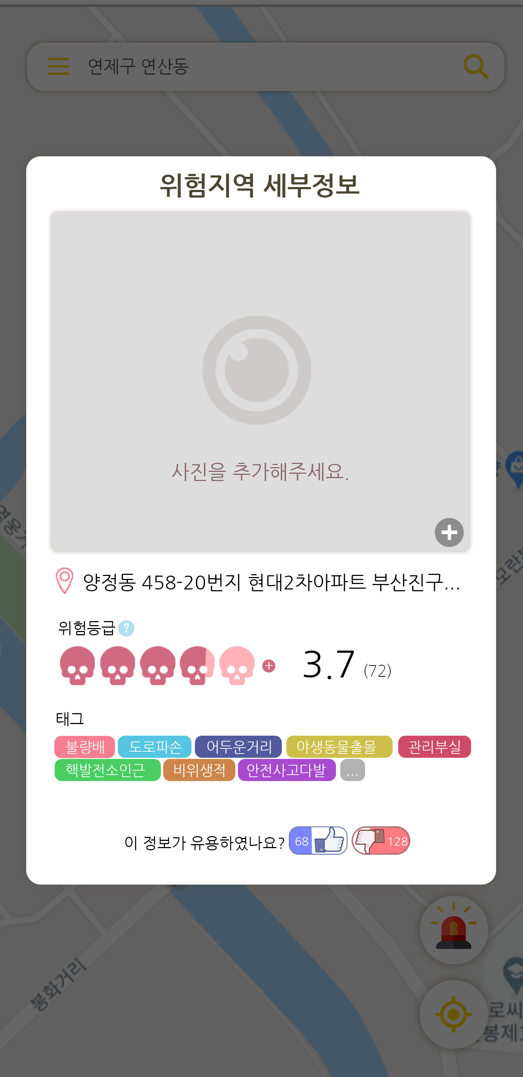
2. 메인화면 : 위험지 확인
- 스토리보드
DEVELOP Description
1 | 이미지 없는 경우 : 사각형 부분 전체가 사진 추가 기능 이미지가 있는 경우 : 원형부분으로 사진 추가 가능
2 | 좌측 슬라이드 형식으로 전체 주소가 보였으면 좋겠음 이미지 파일 경로 : mockup – source – pingD.png
3 | 해골 이미지 클릭 혹은 +버튼 클릭으로 점수 메기기 가능 (로그인 필요)
4 | 평균 점수 및 평가자 수 출력 평균 점수는 소수점 첫째 자리까지
5 | 좋아요 싫어요 입력 수 표기 (평가 시 로그인 필요)
6
7
8
9
10
11
12
1
2
3
4
5

Slide 11
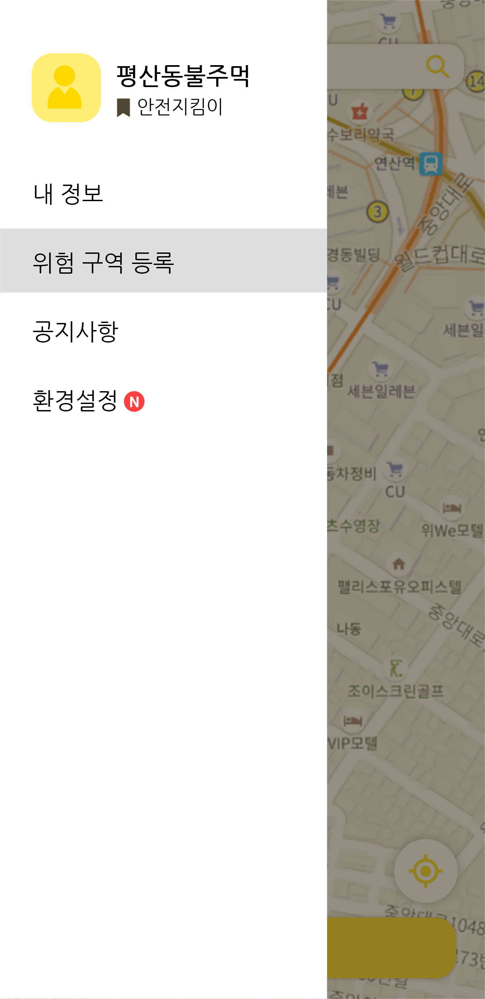
2. 메인화면 : 사이드바
- 스토리보드
DEVELOP Description
1 | 내 정보로 이동(사각 범위)
2 | 닉네임과 칭호/업적을 띄움
3 | 위험 구역 등록 모드로 전환
4 | TBD
5 | 환경설정 창으로 이동
6
7
8
9
10
11
12
1
2
3
4
5

Slide 12
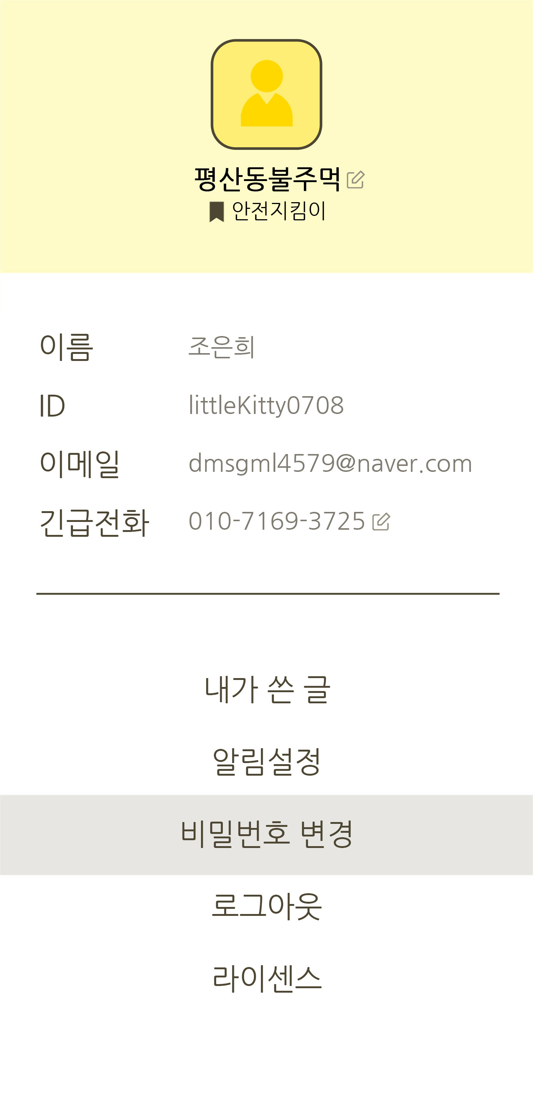
3. 환경설정 : 메인
- 스토리보드
DEVELOP Description
1 | 프로필 사진 수정 가능하도록 이미지 파일 경로 : mockup – source - profile.png
2 | TBD (업적/칭호)
3 | 수정 가능하도록 (필요성 논의 필요)
4 | 내가 쓴 글 페이지로 이동 내가 등록한 핑 모음
5 | 알림 설정 창으로 이동 CBD
6 | 비밀번호 변경 창으로 이동
7 | 로그아웃 후 로그인 페이지로 이동
8
9
10
11
12
1
2
3
4
5
6
7

